Slide 1
TRƯỜNG TIỂU HỌC ÁI MỘ A
Tập đọc - Lớp 4
BÀI: Ngắm trăng – Không đề.

Slide 2
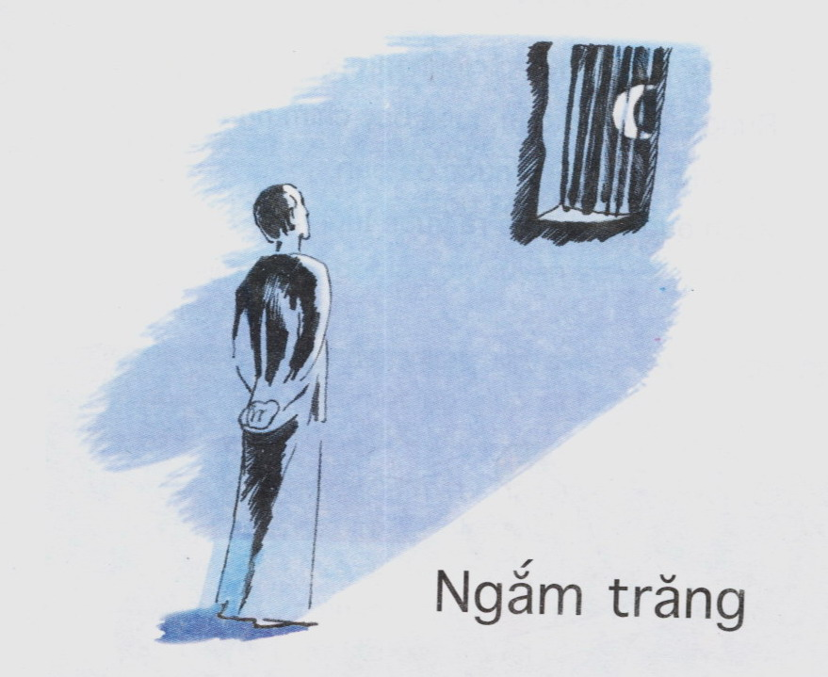
BÀI 1: NGẮM TRĂNG

Slide 3
Tháng 8 năm 1942, trên đường sang Trung Quốc, Bác Hồ bị chính quyền Tưởng Giới Thạch bắt và giam giữ hơn 1 năm trời. Bài thơ trên được Bác sáng tác trong nhà lao.

Slide 4
Ngắm Trăng Trong tù không rượu cũng không hoa Cảnh đẹp đêm nay, khó hững hờ Người ngắm trăng soi ngoài cửa sổ Trăng nhòm khe cửa ngắm nhà thơ.

Slide 5
Tìm hiểu bài : Ngắm trăng
1. Bác Hồ ngắm trăng trong hoàn cảnh nào?
Bác ngắm trăng qua cửa sổ phòng giam trong nhà tù của chính quyền Tưởng Giới Thạch ở Trung Quốc.
2/Hình ảnh nào cho thấy tình cảm gắn bó giữa Bác với trăng?
Hình ảnh là: Người ngắm trăng soi ngoài cửa sổ, Trăng nhòm khe cửa ngắm nhà thơ.

Slide 6
3/Bài thơ nói lên điều gì về Bác Hồ ?
Tình yêu tha thiết mà Bác dành cho trăng, cho thiên nhiên.

Slide 7
Ngắm Trăng
Trong tù không rượu cũng không hoa,
Cảnh đẹp đêm nay, khó hững hờ,
Người ngắm trăng soi ngoài cửa sổ,
Trăng nhòm khe cửa ngắm nhà thơ.
HỒ CHÍ MINH

Slide 8
Trong tù không rượu cũng……………………,
Cảnh đẹp đêm nay, khó ……………………..
Người ngắm trăng soi ngoài ………………….,
Trăng nhòm khe cửa ngắm…………………......
HỒ CHÍ MINH

Slide 9
Trong tù …………………………
Cảnh đẹp ………………………….
Người ngắm………………………………….
Trăng nhòm ……………………………..
HỒ CHÍ MINH

Slide 10
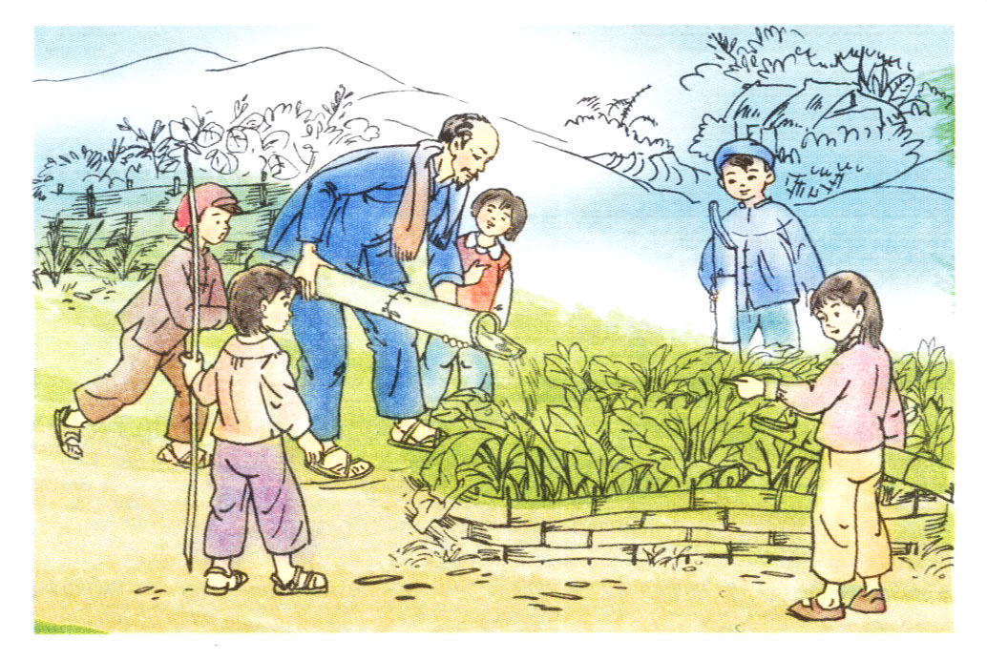
BÀI 2: Không đề

Slide 11
BÀI 2: Không đề
Bài thơ trên được Bác Hồ sáng tác ở chiến khu Việt Bắc trong kháng chiến chống thực dân Pháp (1946 – 1954)

Slide 12
Không đề
Đường non khách tới hoa đầy
Rừng sâu quân đến, tung bay chim ngàn
Việc quân việc nước đã bàn
Xách bương, dắt trẻ ra vườn tưới rau.
Hồ Chí Minh

Slide 13
Bác Hồ sáng tác bài thơ này trong hoàn cảnh nào? Những từ ngũ nào cho biết điều đó?
Bác Hồ sáng tác bài thơ này trong thời kì kháng chiến chống thực dân Pháp vô cùng khó khăn, gian khổ. Những từ ngữ cho biết điều đó là: đường non, Rừng sâu quân đến, tung bay chim ngàn; Việc quân việc nước đã bàn, xách bương, dắt trẻ ra vườn tưới rau.

Slide 14
Hình ảnh khách đến thăm Bác trong cảnh đường non nở đầy những bông hoa. Rừng sâu quân đến, tung bay chim ngàn. Bàn xong việc quân việc nước, Bác xách bương, dắt các em bé ra vườn tưới rau. Qua lời tả của Bác, cảnh rừng núi chiến khu thật đẹp đẽ, thơ mộng. Giữa bộn bề công việc, Bác vẫn sống rất bình dị, yêu trẻ, yêu đời.
2/Tìm những hình ảnh nói lên lòng yêu đời và phong thái ung dung của Bác Hồ.

Slide 15
Đường non khách tới hoa đầy
Rừng sâu quân đến, tung bay chim ngàn
Việc quân việc nước đã bàn,
Xách bương dắt trẻ ra vườn tưới rau.

Slide 16
Đường non khách tới………………………
Rừng sâu quân đến tung bay……………….......
Việc quân việc nước………………………..
Xách bương, dắt trẻ ra vườn ………………………

Slide 17
Đường non……………………..
Rừng sâu………………………………………
Việc quân……………………….
Xách bương……………………………………

Slide 18
Theo em,hai bài thơ nói lên điều gì về Bác Hồ ?
Nội dung cả hai bài : Bác luôn lạc quan, yêu đời, cả trong hoàn cảnh tù đày hay kháng chiến gian khổ.

Slide 19


Dặn dò

Slide 20
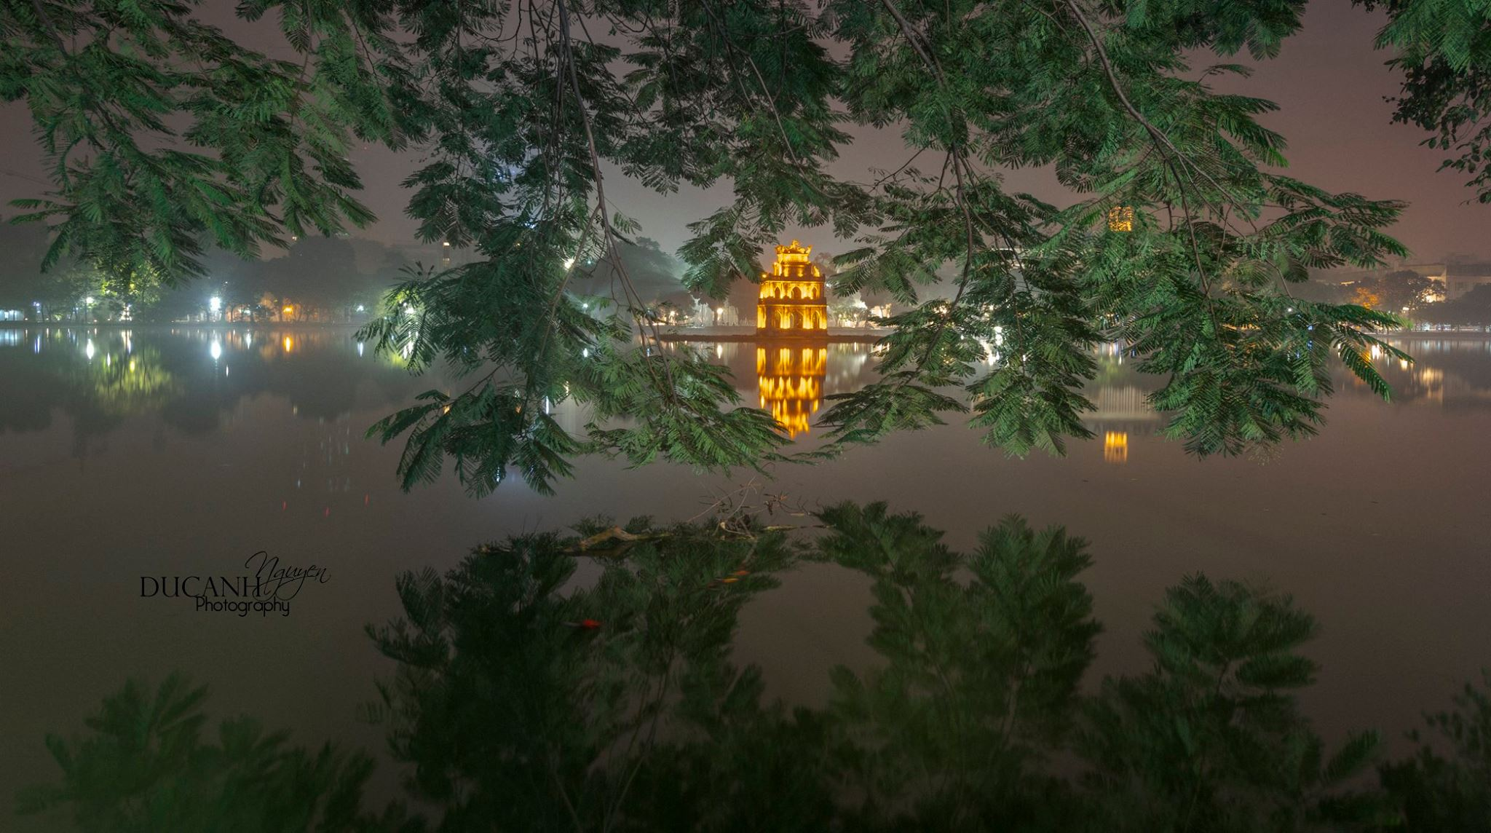

Slide 21
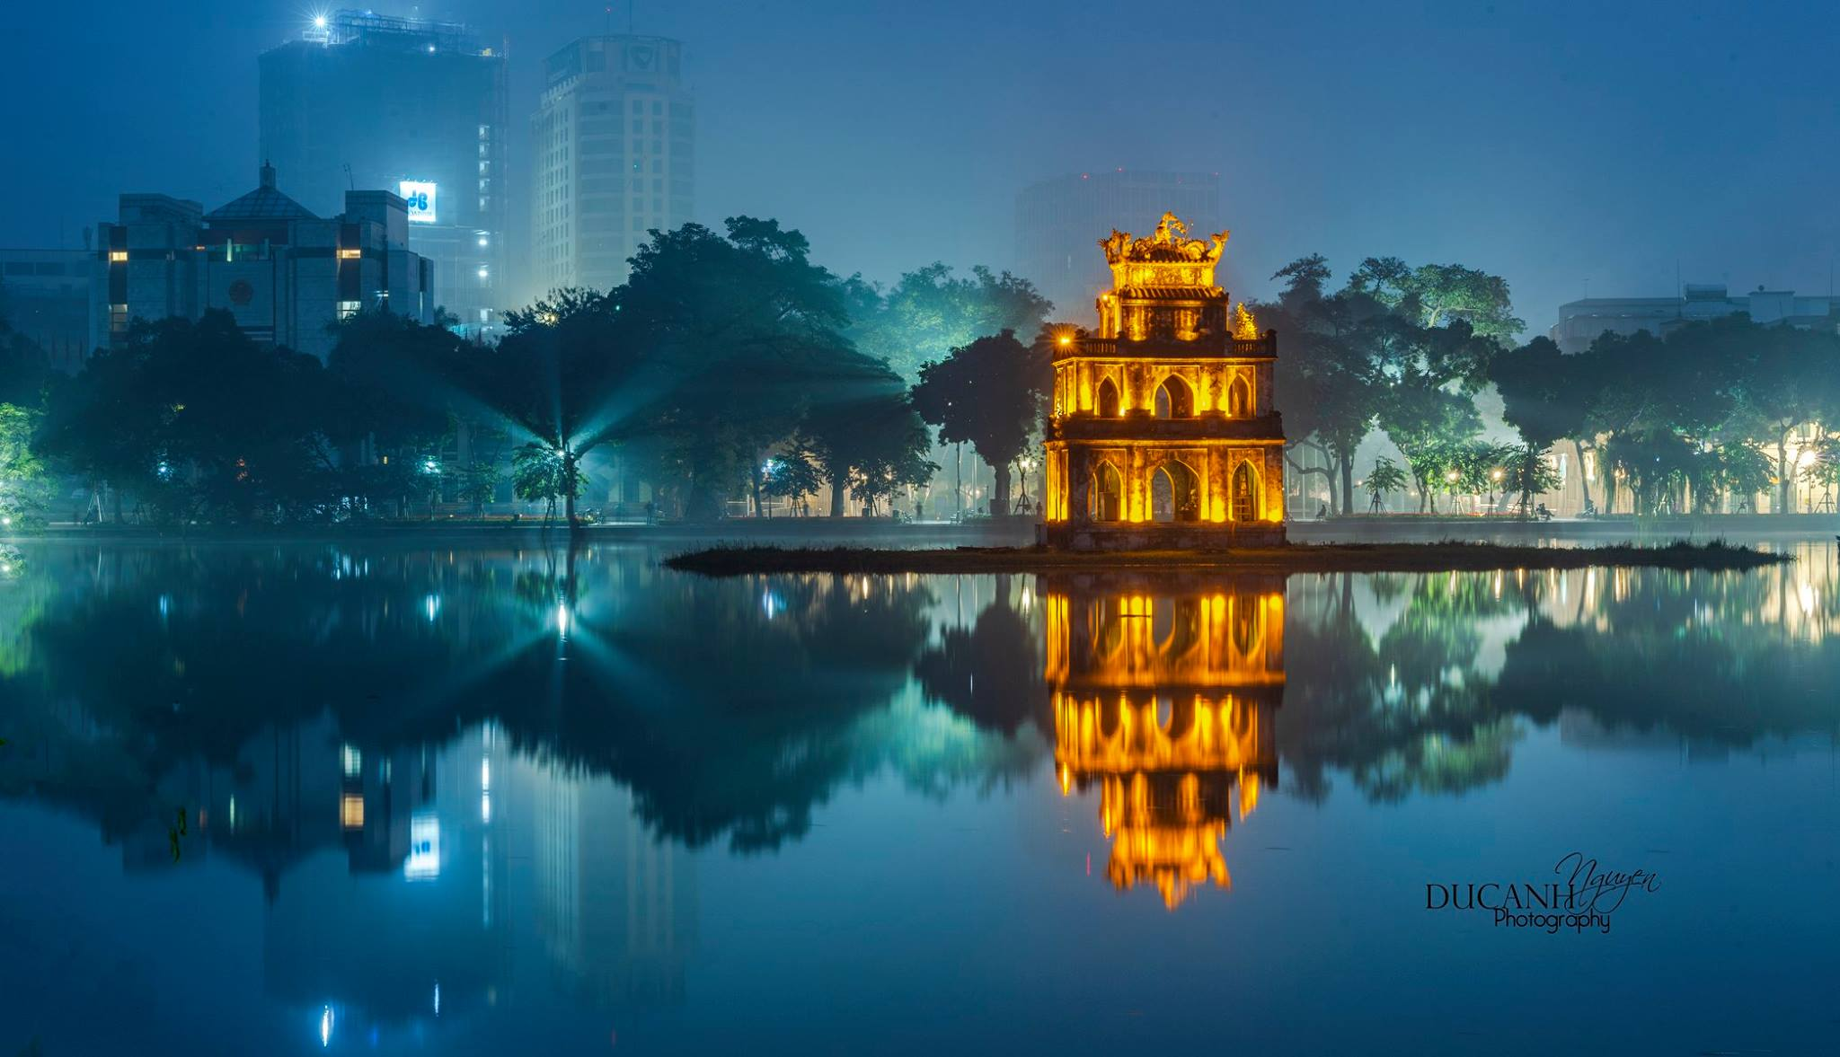

Slide 22


Slide 23
VỀ NHÀ:
Tìm những bài thơ của
Bác Hồ.
Kì sau: Vương quốc vắng nụ cười(tiếp)

